Slide 1
上周进展
周四例会链接：https://indico.ihep.ac.cn/event/21601/
初步讨论了电子学TDAQ系统框架、划分及成本计算方式：
整体框架：定制化前端-通用后端插件-通用触发插件-DAQ数据及计算中心
建议各子系统电子学TDAQ成本均由电子学TDAQ系统给出
成本基本计算方式：
定制化前端根据不同子系统具体计算：ASIC、通用器件、前端板、电源等
后端及触发：整合成少数种类标准插件，按照板数×N核算成本
DAQ：按照单位带宽（数据量核心）或单位数据量（计算量核心）核算成本
建议增加通用电源系统、通用数据接口L3子系统或Working Grp，统一考虑
针对无线传输进展进行了系统内部讨论
WIFI方案（×），毫米波方案（距离近数据率适中、但天线可以集成）、光定向方案（距离远数据率高、但光学器件占用空间较大）
邀请Mauro Citterio访问，讨论了抗辐照电源系统的初步架构考虑
基于三级电源分配系统，逐级降压并靠近探测器系统，逐级提高抗辐照能力
考虑基于GaN管定制前端Pol模块，实现抗辐照、低纹波DC-DC模块；基于CMOS工艺定制电源Controller
Pol模块到前端芯片的供电方案尚需进一步讨论
Q：HV系统归属探测器还是电子学系统负责？
Q：建议增加资深专家负责整个探测器系统的Grounding整体考虑

Slide 2
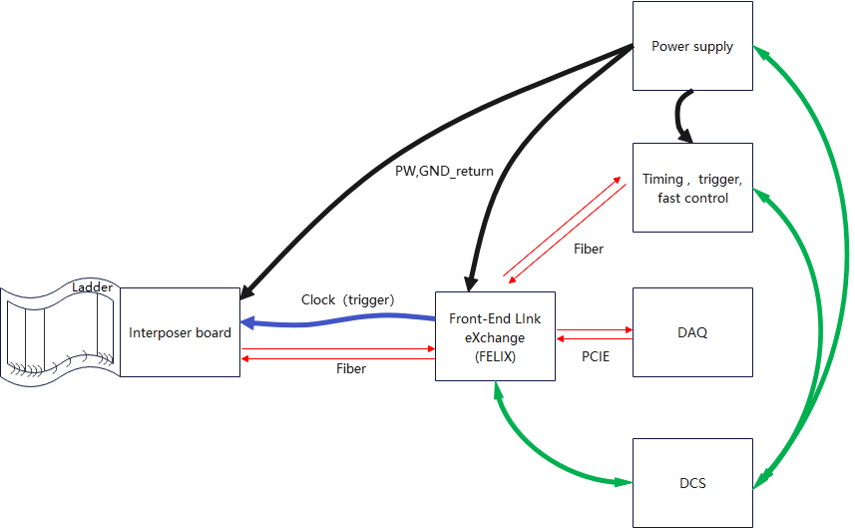
系统框图
Clock, trigger, fast control
Fanout the common information to FELIX
Sync with FELIX and provide clean clock，
Interposer board
DC-DC：low power supply provider for front-end
Data aggregation to high speed link/optical link（lpGBT, VTRX+）
Chip configuration transmission
Clock and trigger distribution
Front-end module
X64@10Gb/s
FELIX
Route data between optical link of front-end and the highspeed network of DAQ system
Connect with TTC and get synced clock, global trigger decision, reset and so on.
Fanout low speed clock, trigger and reset to front-end
Power supply
Provide higher voltage to front-end
Back-end
(off detector)

Slide 3
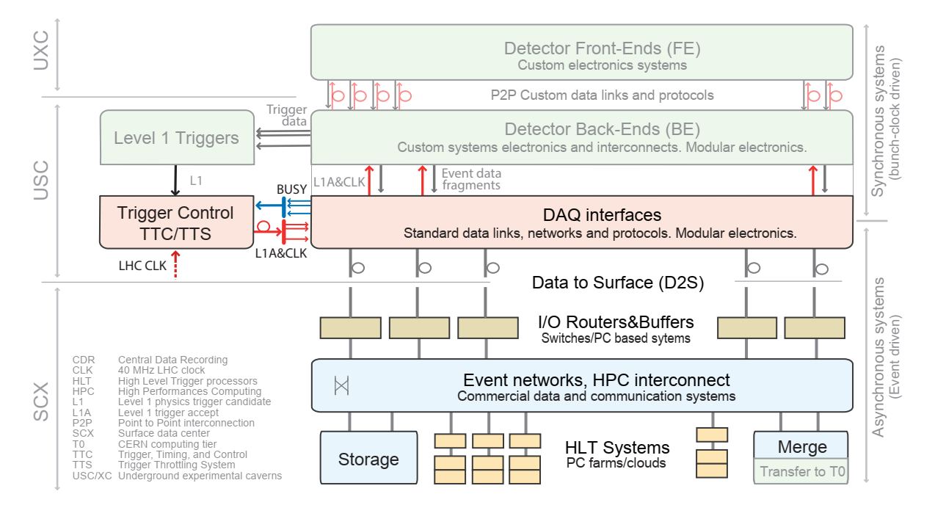
系统框架——参考CMS Phase-II DAQ
前端电子学：时钟及快控制信号恢复，ADC，TDC，数据压缩发送
触发系统 ：
接收各探测器触发条件信息
根据物理需求产生L1A并发送给TCDS
后端电子学(同步低延迟）：
前后端标准协议接口，数据解压，数据对齐
产生触发条件：簇，径迹段，能量等…，触发条件信息的同步发送（所有触发条件都在后端产生）
探测器原始数据及触发条件信息数据读出（DAQ功能）
触发快控制时钟接收及往前端发送，状态信息反馈（快控制）
前端上电控制，阈值等慢控参数配置及读回校验（慢控制）
机箱内快控制时钟扇出及数据读出：
为后端电子学提供标准数据读出接口S-Link，
数据汇总及发送，
触发快控制时钟机箱内扇出及后端电子学状态汇总，反馈
TCDS ：
接收L1A，系统状态汇总
触发时钟快控制信息扇出，系统快控制响应

Slide 4
触发成本核算至标准插件×N

Slide 5
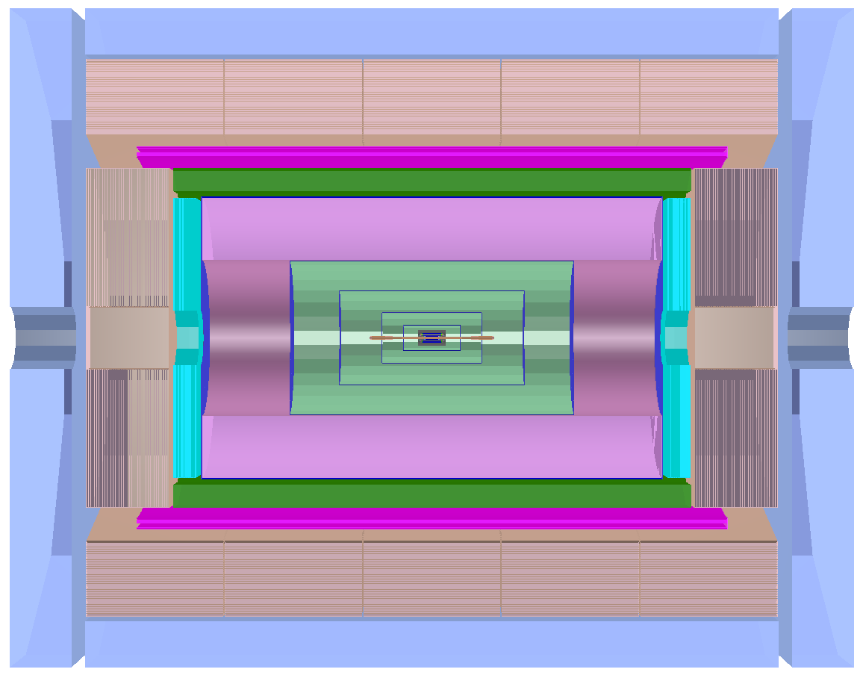
电源分配初步考虑
谱仪大厅内
电子学机房
ATLAS方案
全定制Pol模块+全定制电源控制器
48V/12V DC
定制化DC-DC电源机箱
280V DC
商用电源
480V AC
20米
100米
1M rad
1.2V/1.8V DC
10~100k rad
0 rad
前端模块供电
(待定）
Serial Powering / LDO…?
CEPC调整方案（待定）
调整方案（待定）
全定制Pol模块+全定制电源控制器
48V/12V DC
定制化DC-DC电源机箱
商用电源
480V AC
40米？

Slide 6
近期计划
初步明确Muon、硅微条电子学方案及成本考虑，以此作为相对成熟方案为其他子系统提供参考
细化后端电子学、触发板成本，细化成本计算公式
讨论TPC & DC的电子学成本
系统内讨论确定电源分配方案

